Slide 1
УПРАВЛЕНИЕ ДАННЫМИ · 09.03.03
Академический
навигатор
◈
Интеллектуальный агент-аналитик академической
успеваемости и риска неуспеваемости
DATA → ACTION
Выполнил(а): [Ф. И. О.] · группа ______
Руководитель: [Ф. И. О.]
2026

Slide 2
АКАДЕМИЧЕСКИЙ НАВИГАТОР
02
Проблема: данные есть, раннего действия нет
• Деканат, LMS и посещаемость хранят разные фрагменты картины
• Пропуски, дубликаты, разные категории и версии ведомостей
• Позднее обнаружение затруднений сокращает время на поддержку
• Прогноз без объяснения, доступа и аудита создаёт новый риск
ЦЕЛЕВОЙ СЦЕНАРИЙ
Оценить риск хотя бы одной
неудовлетворительной оценки
до итоговой аттестации
Результат → проверка данных → разговор → поддержка
Не основание для санкций

Slide 3
АКАДЕМИЧЕСКИЙ НАВИГАТОР
03
Цель и четыре лабораторных этапа
01
02
03
04
Данные
Аналитика
Модель
Прототип
3 системы · ETL · SQLite · ERD
EDA · 14 признаков · TF-IDF
baseline · GridSearchCV · test
агент · RBAC · Streamlit · logs
Итог: воспроизводимый контур от сырого события до проверяемого ответа

Slide 4
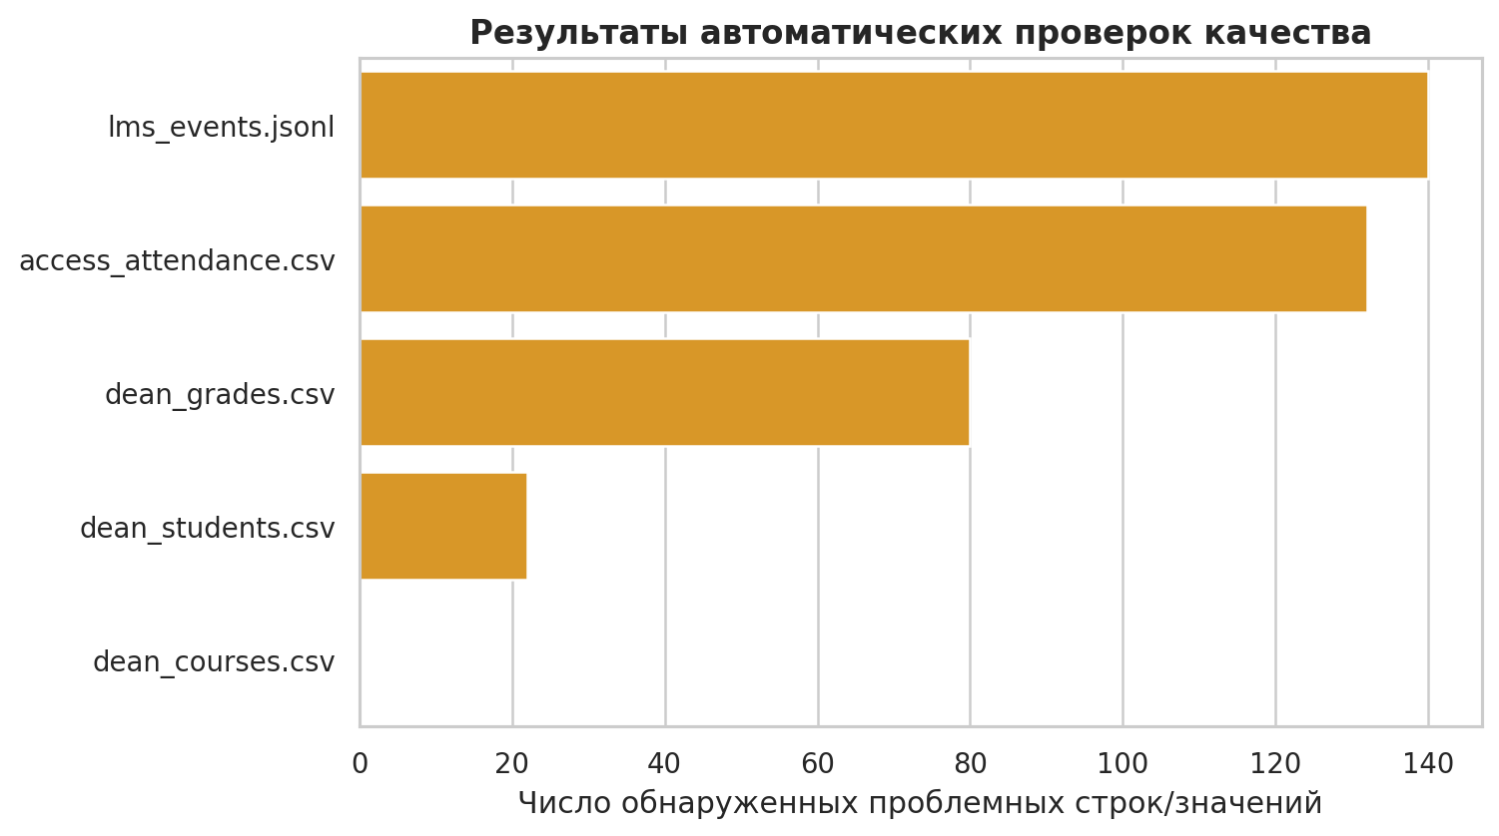
АКАДЕМИЧЕСКИЙ НАВИГАТОР
04
Источники и результаты очистки
СТУДЕНТЫ
ДИСЦИПЛИНЫ
ПОСЕЩЕНИЯ
LMS-СОБЫТИЯ
ПРОБЛЕМ КАЧЕСТВА
420
6
30 228
44 178
374
• 6 дубликатов студентов
• 80 старых версий ведомости
• 120 повторных отметок
• 100 повторных LMS-событий
• 40 аномалий длительности
• 0 ошибок внешних ключей
15 проверок · каждое действие записано в data_quality_log

Slide 5

АКАДЕМИЧЕСКИЙ НАВИГАТОР
05
Архитектура: инструменты прежде генерации
LLM не выполняет SQL и не является источником чисел

Slide 6

АКАДЕМИЧЕСКИЙ НАВИГАТОР
06
Хранение: нормализованная схема + наблюдаемость
• 10 таблиц
• PK / FK / CHECK / UNIQUE
• индексы по студенту, времени и риску
• model_runs связывает версию и метрики
• predictions хранит вероятность и факторы
• query_logs фиксирует задержку и статус
PRAGMA foreign_key_check → 0 ошибок

Slide 7
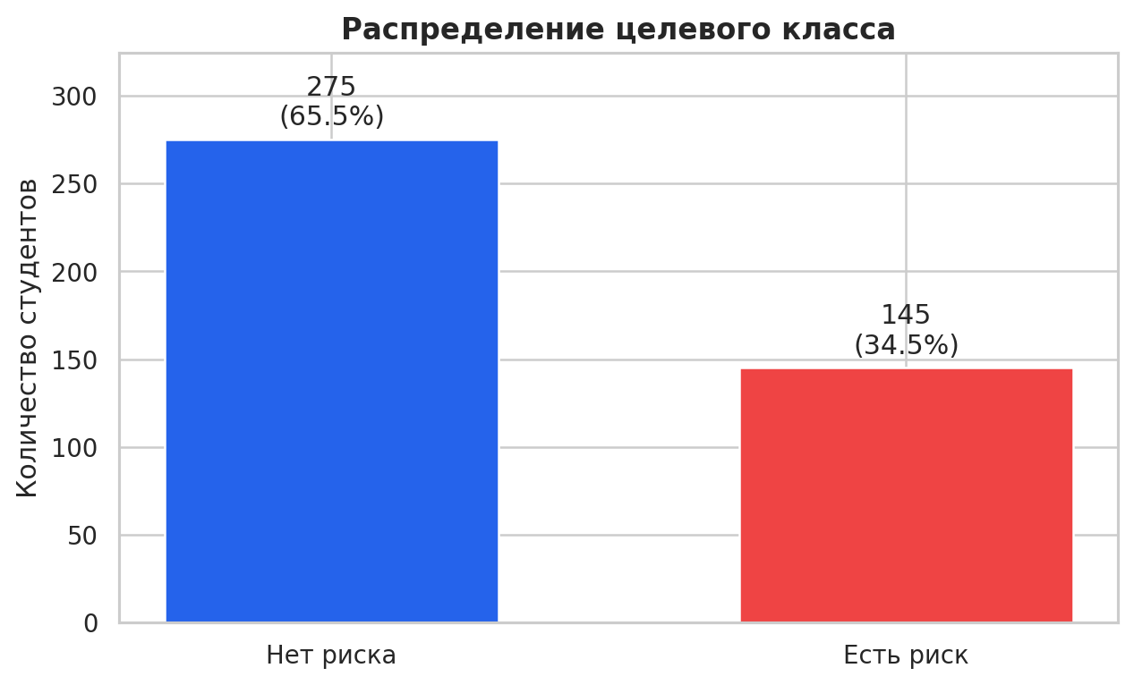
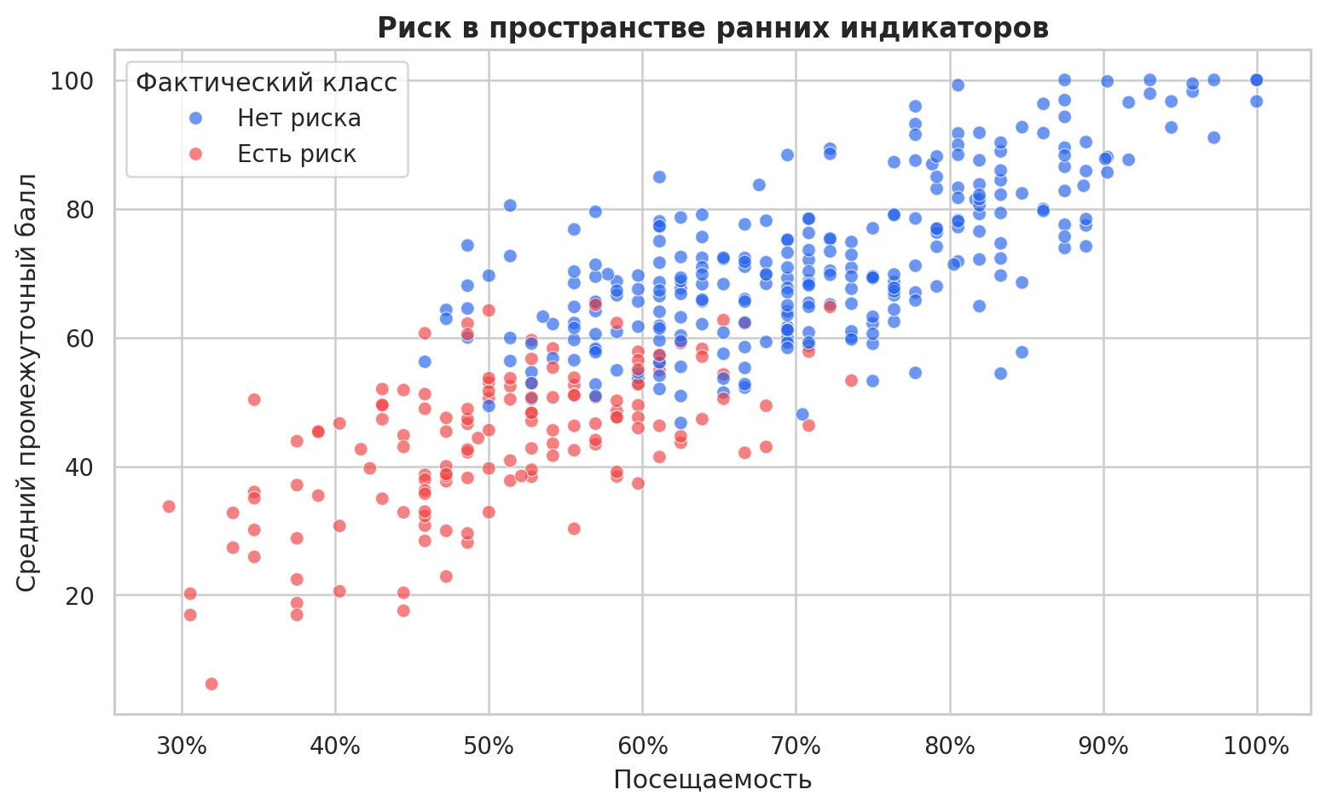
АКАДЕМИЧЕСКИЙ НАВИГАТОР
07
EDA: целевой класс и ранние индикаторы
ДОЛЯ РИСКА
ПОСЕЩАЕМОСТЬ
ПРОМЕЖ. БАЛЛ
СДАЧА ВОВРЕМЯ
34,5%
64,2%
62,2
61,9%

Slide 8
АКАДЕМИЧЕСКИЙ НАВИГАТОР
08
14 признаков без утечки + текстовый индекс
СТРУКТУРИРОВАННЫЕ
НЕСТРУКТУРИРОВАННЫЕ
• исторический GPA и вступительный балл
• посещаемость и опоздания
• активные дни и события LMS
• своевременность и тесты
• промежуточные баллы и задания
• число попыток и доля низких результатов
5 документов
19 фрагментов
TF-IDF · уни- и биграммы
словарь 701 · cosine similarity
ИСКЛЮЧЕНЫ ИЗ X
final_score · final_grade
failed_courses · final_gpa

Slide 9
АКАДЕМИЧЕСКИЙ НАВИГАТОР
09
Эксперимент: выбор только до просмотра test
TRAIN
VALIDATION
TEST
252
84
84
seed 42 · stratified
60%
20%
20% · один раз
Dummy
F1 0,000
baseline
Logistic Regression
F1 0,853
validation
Random Forest
F1 0,862
выбрана
GridSearchCV: 12 комбинаций · 4-fold · best depth=4, leaf=5, features=sqrt

Slide 10
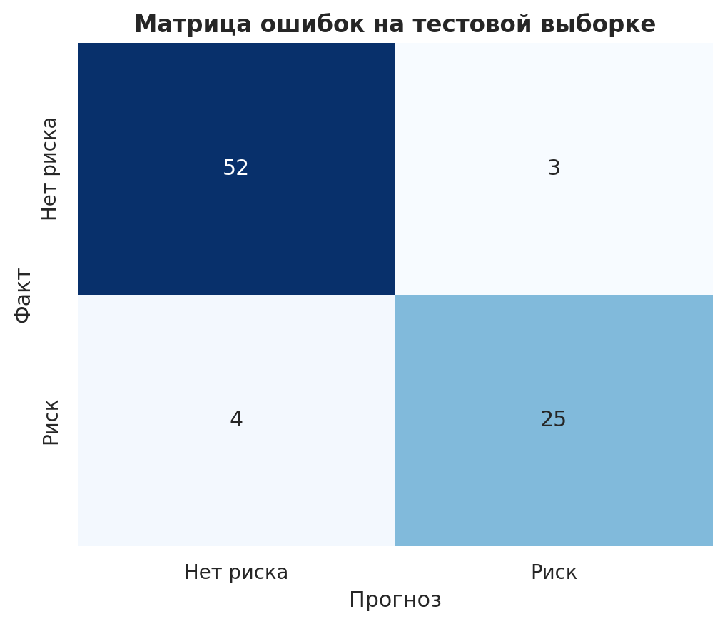
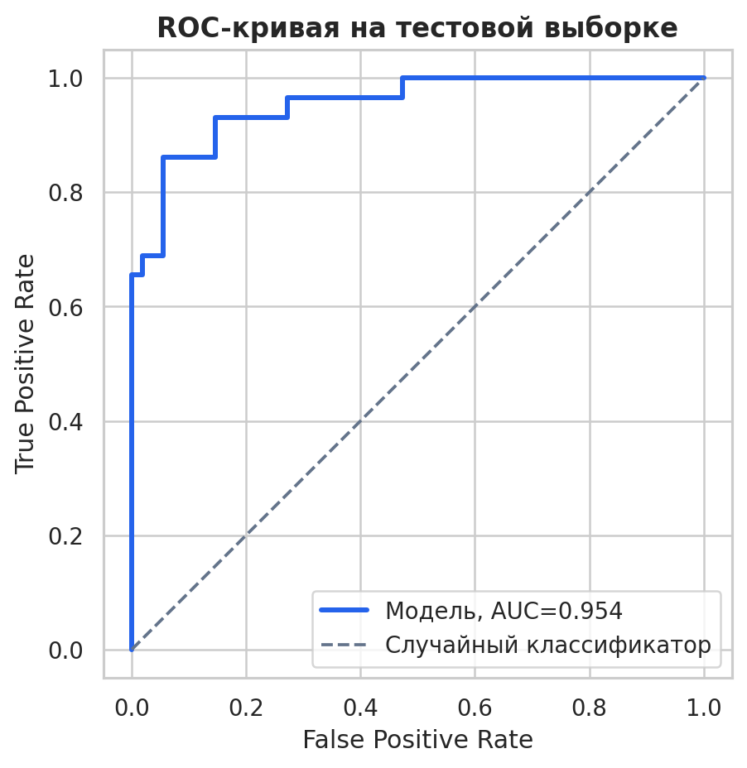
АКАДЕМИЧЕСКИЙ НАВИГАТОР
10
Результат на независимой тестовой выборке
F1
RECALL
PRECISION
ROC-AUC
BRIER
0,877
0,862
0,893
0,954
0,077
меньше — лучше
TN 52 · FP 3 · FN 4 · TP 25
Метрики синтетические — не внешняя валидация

Slide 11
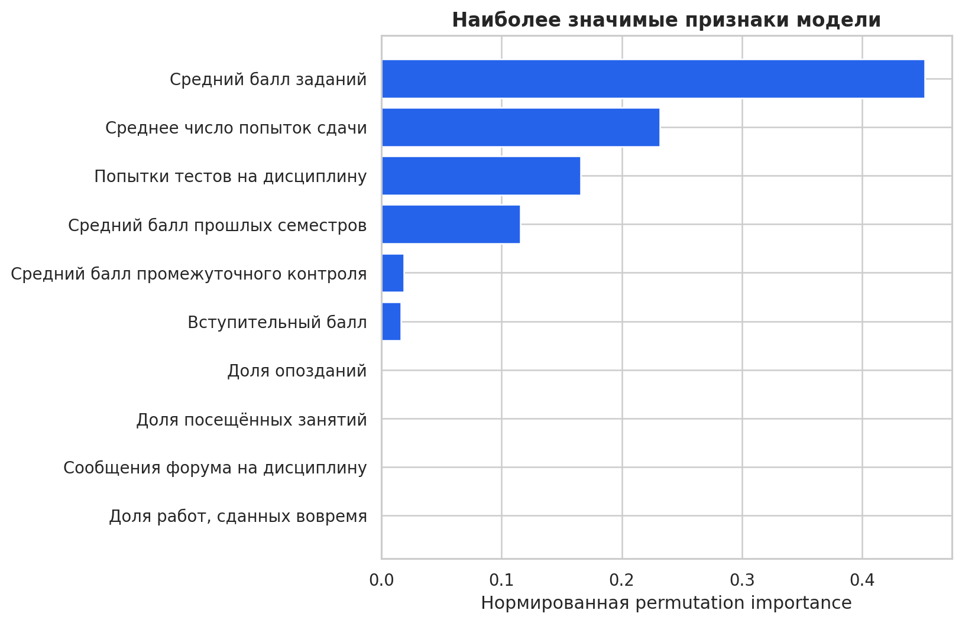
АКАДЕМИЧЕСКИЙ НАВИГАТОР
11
Интерпретация: важность ≠ причинность
ТОП-ФАКТОРЫ
1
балл заданий
2
число попыток
3
попытки тестов
Локальное объяснение:
importance × отклонение от медианы
Ассоциация помогает выбрать действие, но не доказывает причину

Slide 12
АКАДЕМИЧЕСКИЙ НАВИГАТОР
12
Агент: SQL-инструменты, RAG и безопасный fallback
1
Намерение
→
2
RBAC
→
3
SQL / TF-IDF
→
4
JSON-контекст
→
5
Шаблон / Ollama
→
6
Журнал
Студент
Преподаватель
Деканат
только своя карточка
группы и список поддержки
агрегаты и журнал
LLM недоступна? Функции продолжают работать в детерминированном режиме

Slide 13
АКАДЕМИЧЕСКИЙ НАВИГАТОР
13
Прототип: один интерфейс для решения и аудита
✦
◎
▦
◫
✓
Агент
Карточка
Дашборд
Модель
Данные
чат и источники
риск и действия
группы и фильтры
метрики и ROC
15 проверок
Streamlit + Plotly · SQLite · локальный запуск без платного API
Роль в прототипе — демонстрация; продуктивно нужна SSO-аутентификация

Slide 14
АКАДЕМИЧЕСКИЙ НАВИГАТОР
14
Проверка: данные, модель, доступ и скорость
PYTEST
НАМЕРЕНИЯ
МЕДИАНА
P95
9 / 9
23 / 23
3.1 мс
18.1 мс
пройдено
контрольный набор
без LLM
без UI
• PRAGMA foreign_key_check = 0
• пропуски в признаках = 0
• итоговые поля отсутствуют в X
• вероятности находятся в [0;1]
• чужая карточка для студента → forbidden
• Ollama недоступна → безопасный fallback
ОГРАНИЧЕНИЕ ОЦЕНКИ
Контрольные фразы составлены
разработчиком. Нужен внешний
набор реальных формулировок.

Slide 15
АКАДЕМИЧЕСКИЙ НАВИГАТОР
15
Этика: прогноз инициирует помощь, а не решение
FP
FN
DRIFT
PRIVACY
необоснованный сигнал
пропущенная потребность
изменение процесса
избыточный доступ
Human-in-the-loop
Перед реальным пилотом
• проверить исходные данные
• поговорить со студентом
• согласовать действие
• повторить оценку
правовое основание · DPIA · SSO · шифрование
внешняя валидация · fairness · drift · обжалование

Slide 16
АКАДЕМИЧЕСКИЙ НАВИГАТОР
16
Результат и развитие
Полный цикл реализован
СЛЕДУЮЩИЙ ШАГ
• 3 источника → очищенная БД
• 14 признаков + TF-IDF
• модель с независимым test
• агент с RBAC и инструментами
• дашборд и технические журналы
• воспроизводимый README + tests
Временная внешняя
валидация на легитимных
реальных данных
Затем — оценка не только точности,
но и полезности мер поддержки
Спасибо · вопросы?

